Slide 1
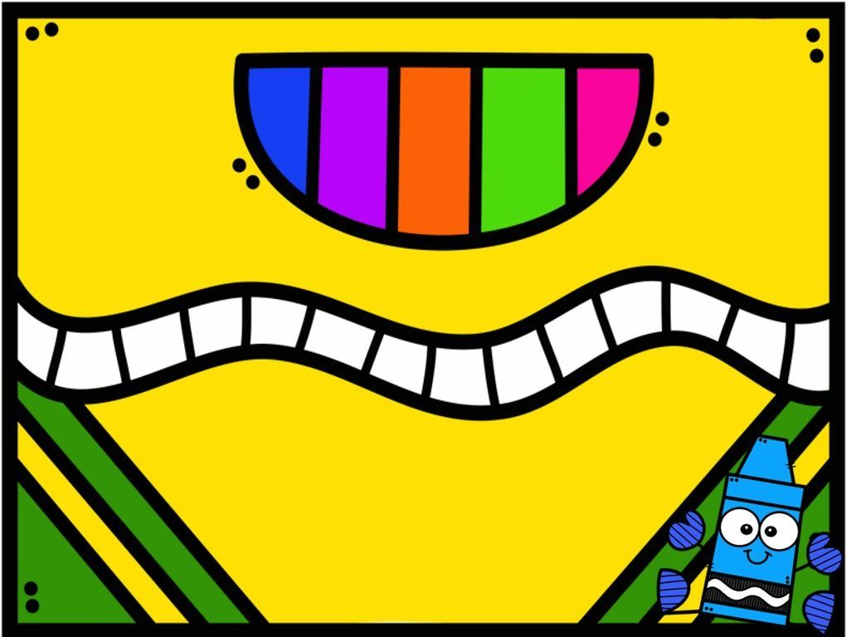
DIARIO DE ALUMNA PRACTICANTE

Slide 2
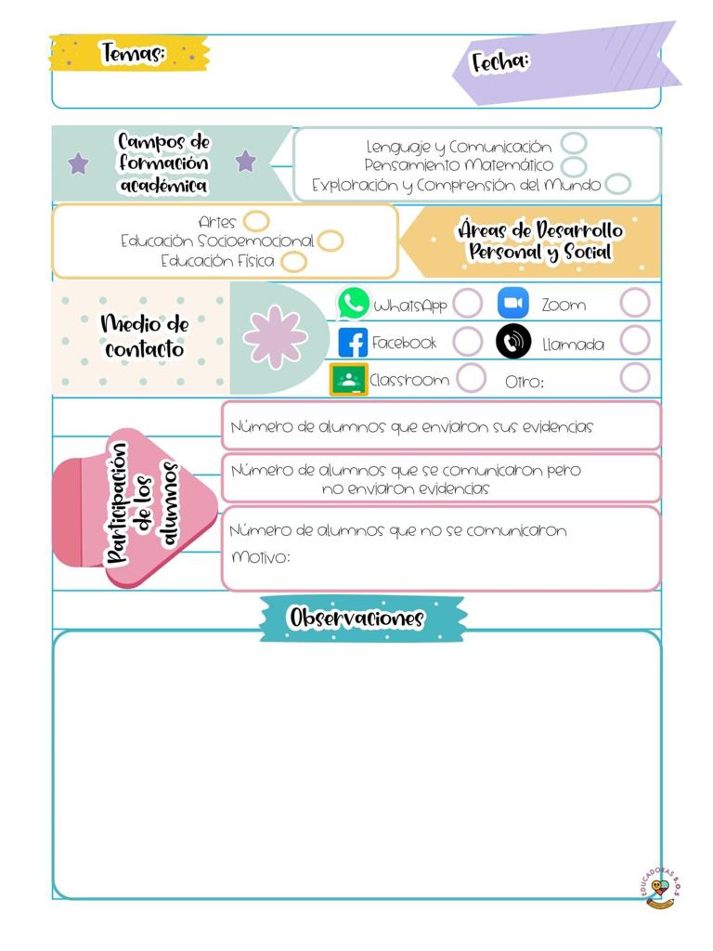
Diario de la alumna
Jardín de niños María L. Pérez de Arreola
1º y 2º “B”
DANIELA GONZALEZ ESCBOBEDO
12 de mayo 2021
Google Meet
25
10
7
Durante la actividad virtual se contaron varias historias por los alumnos acerca de juguetes al finalizar se les pidió que eligieran la historia que mas les había gustado.

Slide 3
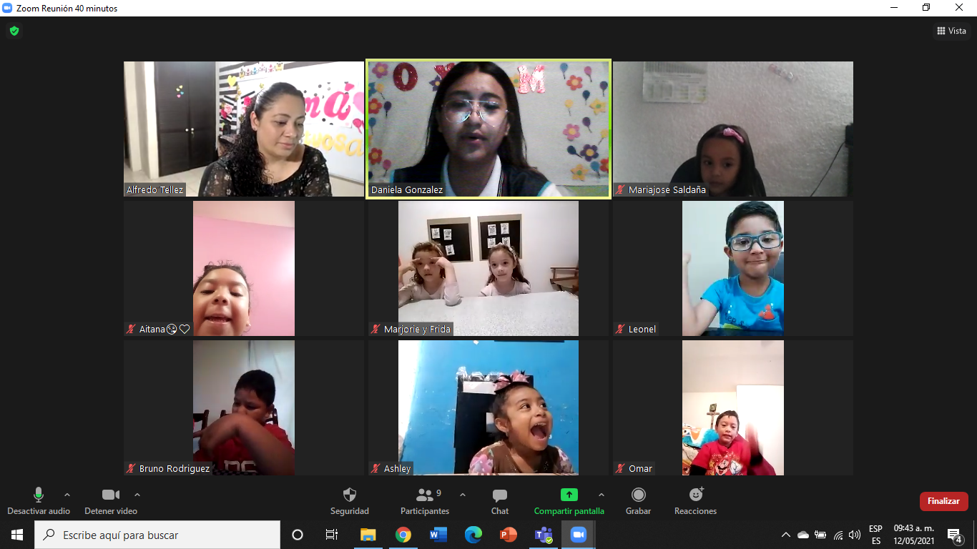
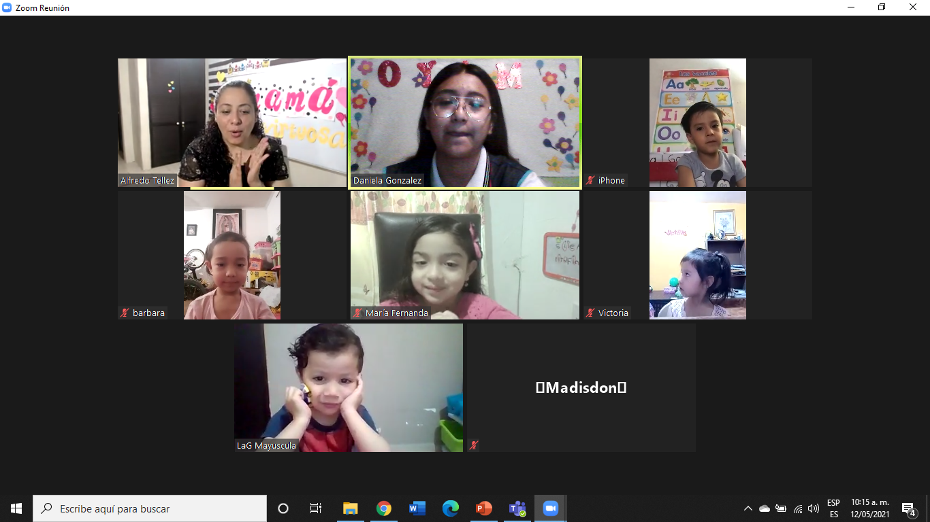
Evidencia 12 de mayo 2021 primera conexión de 9:30 a 10 grupo de segundo
Evidencia 12 de mayo 2021 primera conexión de 10:05 a 10:35 grupo de primero

